Slide 1

中小学全学科资料 微信扫码关注：名师辅导网
语文、数学、英语、物理、化学、地理、生物、历史、政治
科学、美术、音乐、体育与健康、道德与法治、信息技术

Slide 2
第二单元 生物的多样性
4.多种多样的动物

Slide 3
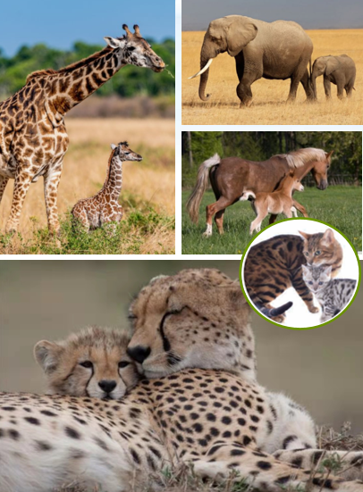

一、聚焦
我们已经感受到了植物世界的丰富多彩。那么，动物世界又是怎样的呢？动物宝宝和它们的爸爸妈妈有什么相同和不同呢？

Slide 4
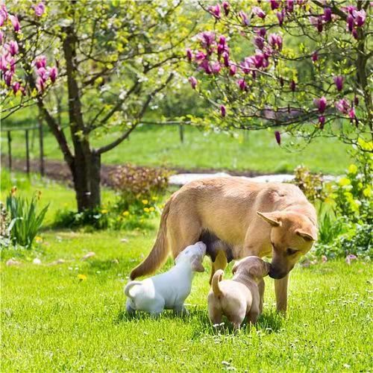

1.比较动物后代与亲代的异同。
二、探索
●描述狗妈妈和每只小狗的毛色与花纹有什么相同和不同。
●哪只小狗遗传了狗妈妈的毛色?哪只小狗相对妈妈的毛色来说发生了变异?
●推测狗爸爸的毛色可能是什么样的，说说你的理由。
●仔细观察，我们还发现狗宝宝遗传了狗妈妈的哪些特征?哪些方面发生了变化?

Slide 5
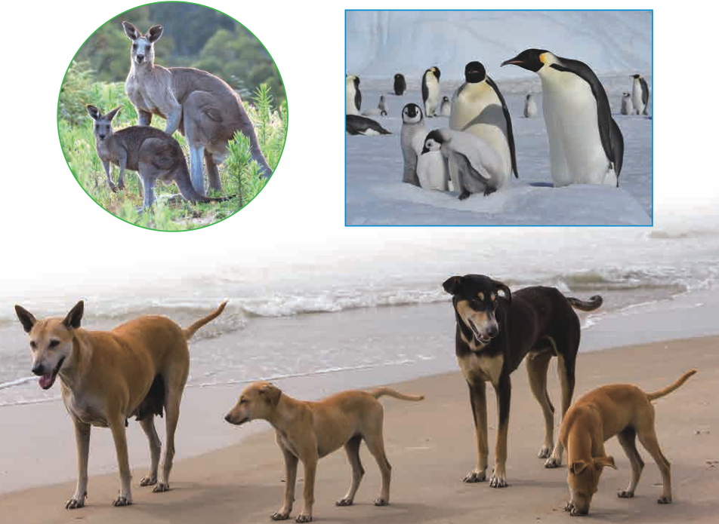
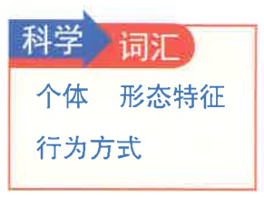
二、探索
2. 小组交流其他动物的遗传和变异现象。
与植物世界一样，正是有了遗传和变异，自然界才出现了多种多样的动物。

Slide 6
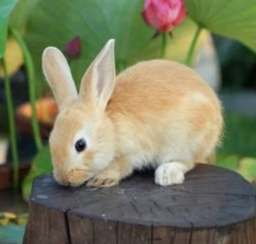
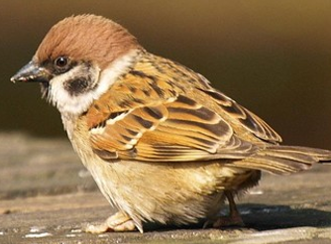
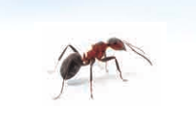
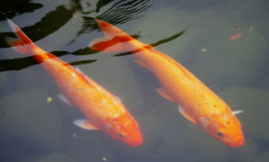
3. 给各类动物增添新成员。
二、探索
自然界有许许多多的动物，你能根据下表中给出的几类动物的分类标准，为各类动物添加新成员吗?
像麻雀那样，身体上长有羽毛的动物是鸟类 | 鸟类
像兔子那样，直接生下小动物，并用乳汁喂养小动物的动物是哺乳动物 | 哺乳动物
像鲤鱼那样，终生在水中生活，用鳃呼吸的动物是鱼类 | 鱼类
像蚂蚁那样，身体分为头、胸、腹三部分，有三对足的动物是昆虫 | 昆虫

Slide 7
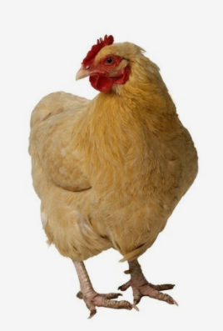
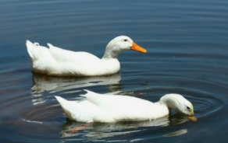
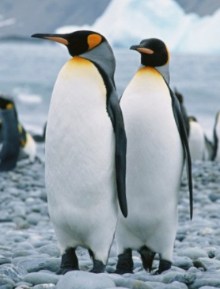
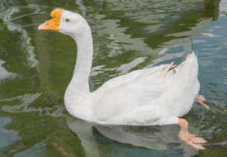
3. 给各类动物增添新成员。
二、探索
鸟类：

Slide 8
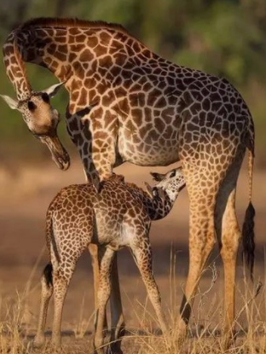
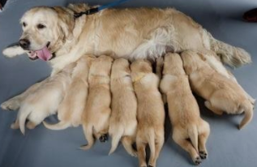
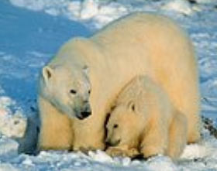
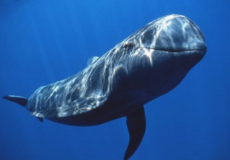
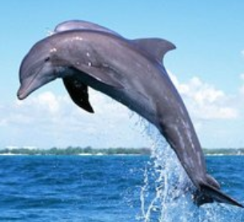
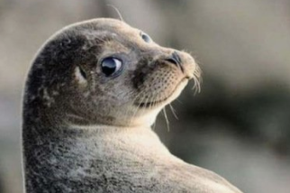
3. 给各类动物增添新成员。
二、探索
哺乳动物：
鲸
海豚
海狮

Slide 9
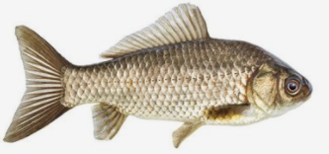
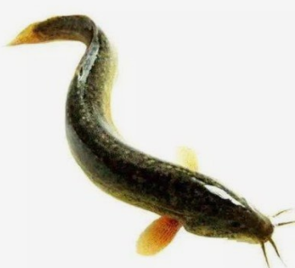
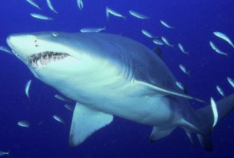
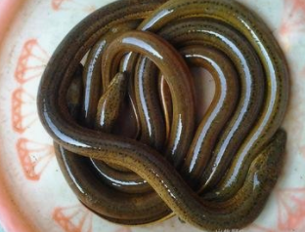
3. 给各类动物增添新成员。
二、探索
鱼类：
鲫鱼
泥鳅
鲨鱼
黄鳝

Slide 10
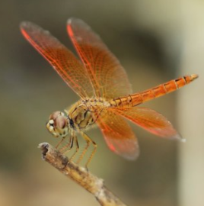
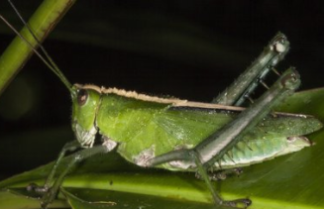
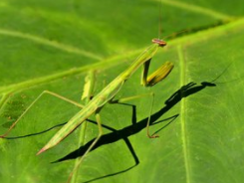
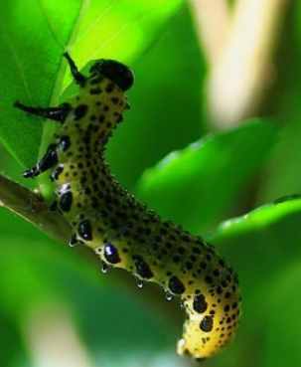
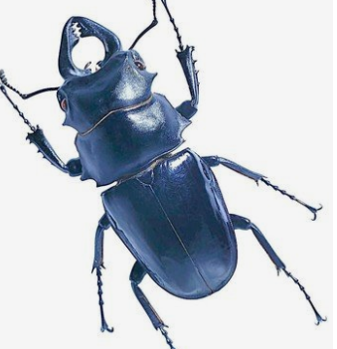
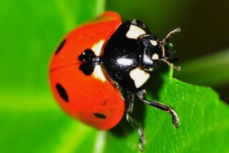
3. 给各类动物增添新成员。
二、探索
昆虫：

Slide 11
三、研讨
1.“龙生龙，凤生凤，老鼠生儿会打洞”“一母生九子，连母十个样”分别描述的是什么现象?
2.说一说你还知道动物的哪些遗传和变异现象。
遗传
变异

Slide 12
四、拓展
选择一种动物，观察动物宝宝与它们的妈妈或爸爸在形态特征、行为方式、生活习性等方面有哪些相同和不同。以“动物和它的妈妈（爸爸）”为题写一篇观察日记。

Slide 13
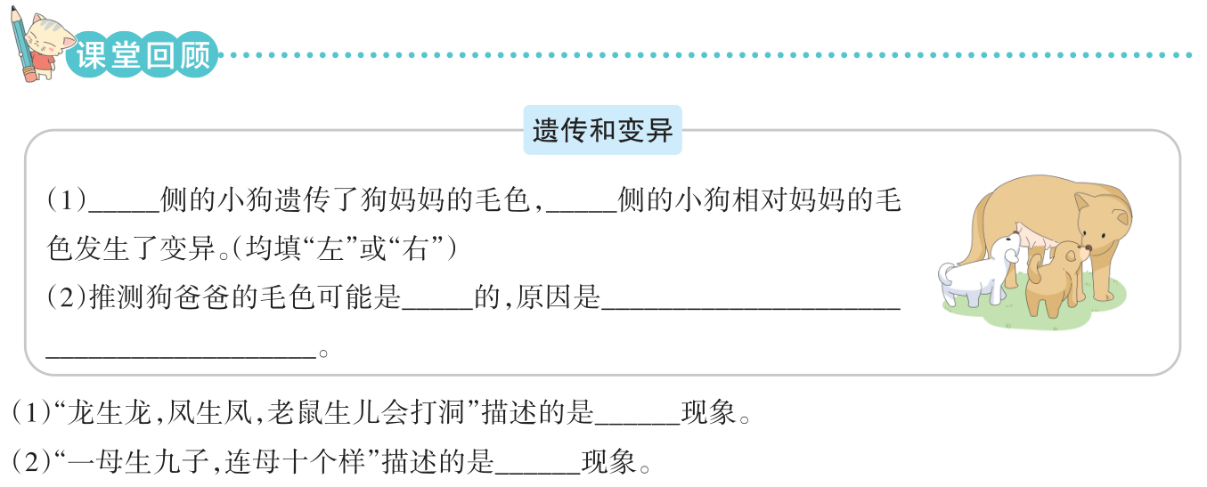
右
左
白色
左侧小狗的毛色可能是遗传
了狗爸爸的毛色
遗传
变异

Slide 14
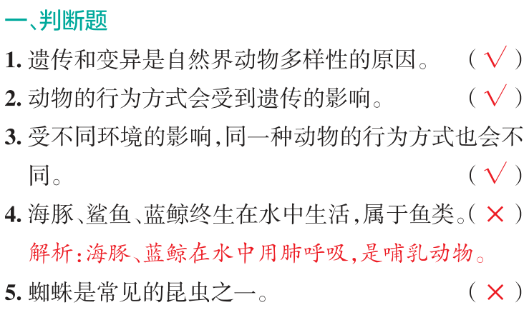

随堂训练

Slide 15
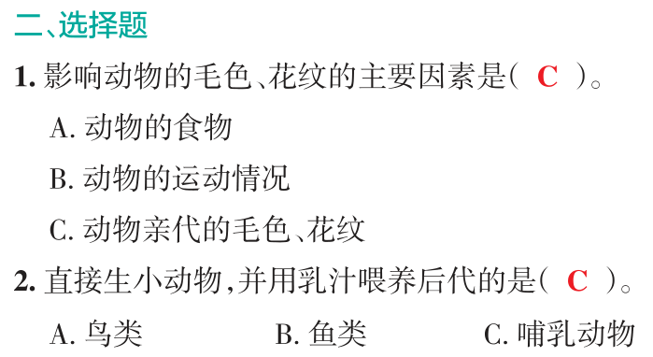

Slide 16


